Slide 1

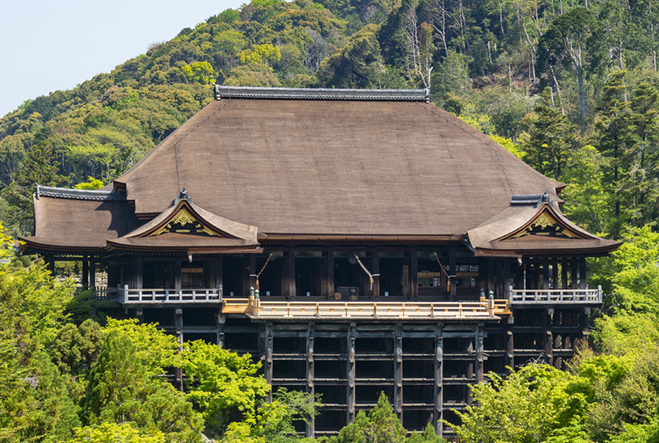

令和6年度 ふるさと文化財の森システム推進事業
森が支える日本の技術
令和6年11月2日(土)
2024公開セミナー
開催場所
京都市文化財建造物保存技術研修センター（京都市東山区清水2丁目205-5）
清水寺（仁王門周辺）
1.文化財を支える技術の公開 11月2日(土) 9：30～16：00 ※対象者 ： 一般（外国人旅行者等含む）
◆ 伝統技術の実演（杮葺・茅葺・杮板製作）・竹釘打ち体験コーナー など
「ユネスコ世界無形文化遺産登録 伝統建築工匠の技」
会 場 ： 清水寺境内
◆ パネル・道具展示（現場修理写真や道具・模型の展示）
会 場 ： 京都市文化財建造物保存技術研修センター
2.文化財講座 11月2日(土)10：00～12：00 ※対象者 ：文化財修理に携わる者及び一般
◆ 「国有林による木の文化を継承する森林（もり）づくり」
講 師 ： 京都大阪森林管理事務所 所長 氏橋 亮介 氏
会 場 ： 京都市文化財建造物保存技術研修センター
3.檜皮採取実演見学会 12月８日（日）10：00～15：00 ※対象者 ： 一般
会場 ： 園城寺境内 （滋賀県大津市） ※雨天時中止
主催 公益社団法人全国社寺等屋根工事技術保存会
共催 京都市
後援 京都府教育委員会・京都市教育委員会
林野庁 近畿中国森林管理局 京都大阪森林管理事務所
公益財団法人 大学コンソーシアム京都
公益財団法人 京都古文化保存協会
公益財団法人 京都市文化観光資源保護財団
お問合せ
公益社団法人 全国社寺等屋根工事技術保存会
TEL : 075-541-7727
FAX : 075-532-4064
URL：http://shajiyane-japan.org
E-Mail : info@shajiyane-japan.org
これは令和6年「ふるさと文化財の森システム推進事業」の普及啓発委託事業により作成しました

